Slide 1
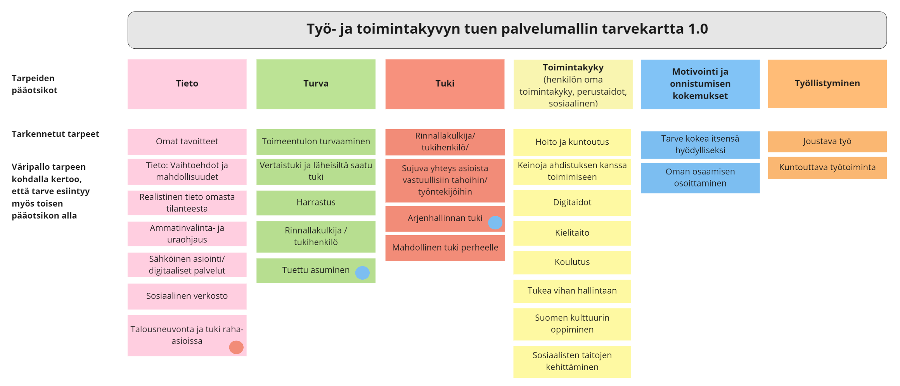
Työ- ja toimintakyvyn tuen palvelumallin tarvekartta

